Slide 1

TecNM – Tlajomulco
M.C. Jose Angel Torres Rangel

Slide 2

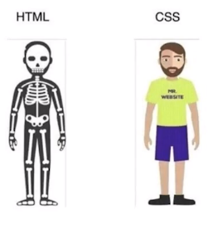
Cascading Style Sheets: Es un lenguaje de diseño gráfico para definir y crear la presentación de un documento html.
CSS?
https://www.w3schools.com/css/default.asp

Slide 3
Para enlazar un archivo css desde html
<link rel=”stylesheet” href=”./styles/style.css”>
Link css

Slide 4
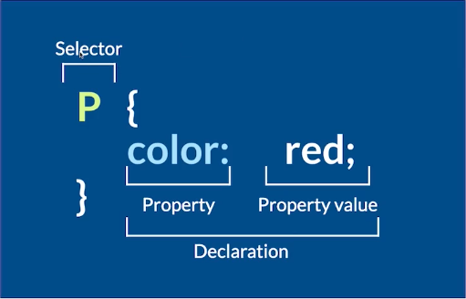
tag{
color: blue;
}
.clase{
font-size: 40px;
}
#idTag{
background-color: blue;
}
Selectores
css

Slide 5
Pseudoclase: Definen el estilo de un estado del elemento.
selector:pseudoclase{
}
a:hover:{
color:blue;
}
Pseudoelemento: Definen el estilo de una parte del elemento.
selector::pseudo-element {
}
p::first-line {
color: #ff0000;
font-variant: small-caps;
}
Pseudoclase y pseudoelemento

Slide 6
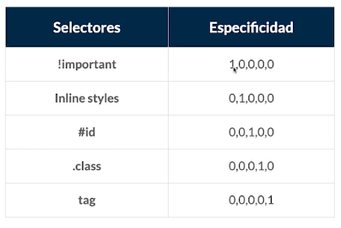
especificidad

Slide 7
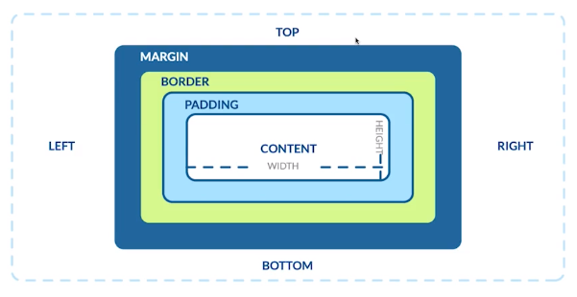
* {
box-sizing: border-box;
margin: 0;
padding: 0;
}
Modelo de caja

Slide 8
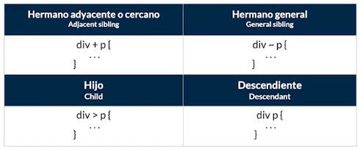
combinadores
h2 + p{
//aplica a todos los p que esten cerca de un h2
}
.clase > p{
//aplica a todos los p que sean hijos directos de un elemento que aplica la clase
}

Slide 9
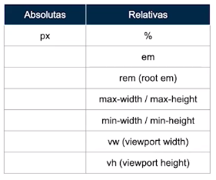
medidas
em: medida que tenga el padre directo
rem: medida raiz “por default 16px”
html {
font-size:62.5%;
}
main {
width: 100vw;
height: 100vh;
background-color: purple;
}

Slide 10
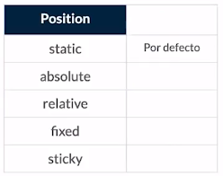
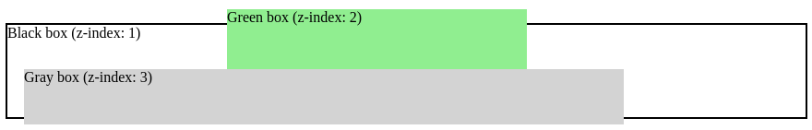
- static: no se ve afectado por top, bottom, left y right, no es posicionado en una forma en particular, solo sigue el flujo normal de la página.
- relative: es posicionado con top, right, bottom y left en relacion a su posicion normal.
- fixed: es posicionado con top, right, bottom y left en relacion al viewport.
- absolue: es posicionado con top, right, bottom y left en relacion al contenedor en el que esta.
- sticky: es posicionado basandose en el scroll
- z-index: posición basada en el eje z
posicionamiento

Slide 11
:root{
--primary-color:#003476;
--secundary-color:#b4d2f7;
--header-size:3rem;
--font:1.8rem;
}
main{
width:100vw;
hight:15vh;
Font-size:var(--header-size);
}
variables

Slide 12
Fuentes
https://fonts.google.com/
<link rel="preconnect" href="https://fonts.googleapis.com"> <link rel="preconnect" href="https://fonts.gstatic.com" crossorigin> <link href="https://fonts.googleapis.com/css2?family=Roboto:ital,wght@0,100;1,300&display=swap" rel="stylesheet">
html{
font-family: 'Roboto', sans-serif;
}

Slide 13
display
block
100% ancho del contenedor
puede tener margin o padding top, bottom, right, left, hight, width
inline
inline-block
none

Slide 14
Display flex
Código para trabajar en clase: https://github.com/jangeltr/CSS/tree/main/flex

Slide 15
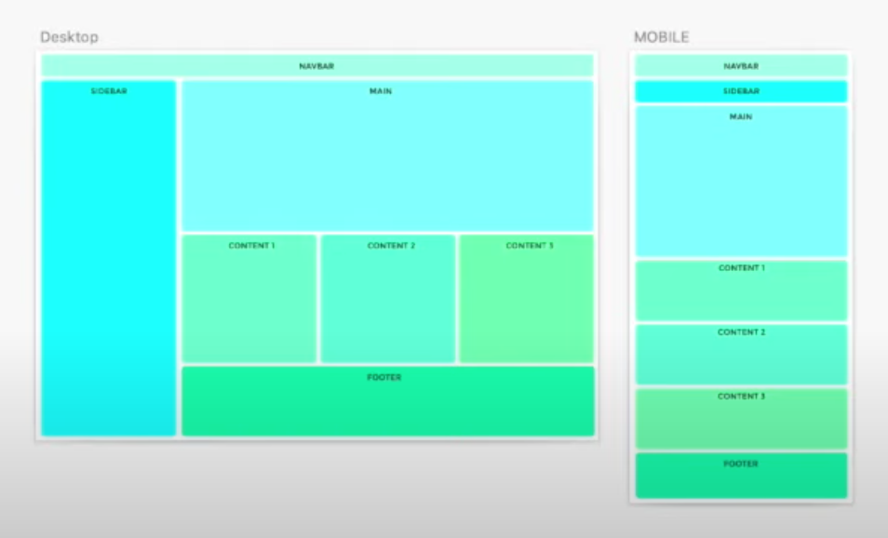
Display grid
Código para trabajar en clase: https://github.com/jangeltr/CSS/tree/main/grid

Slide 16
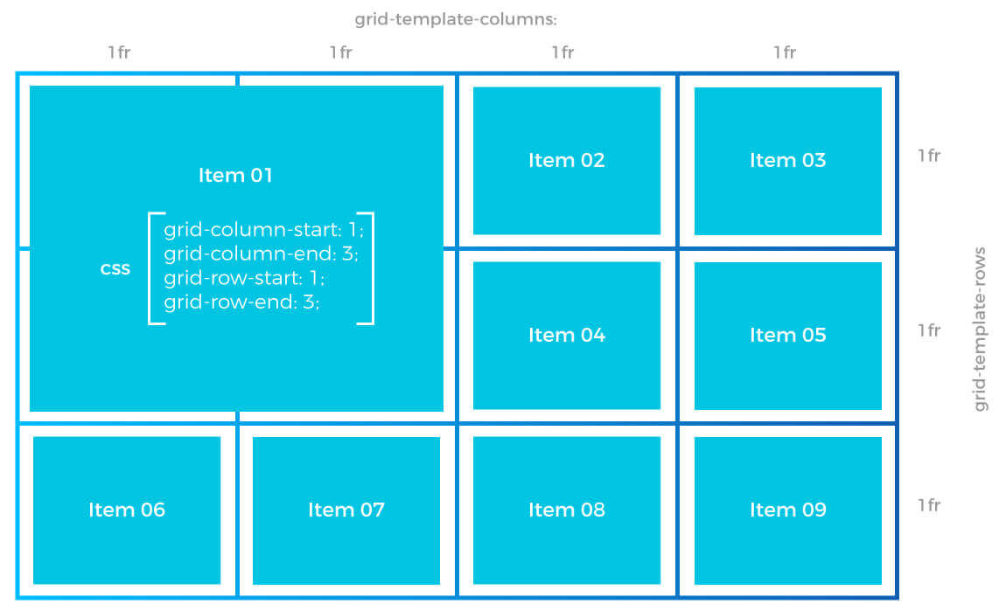
Display grid
Código para trabajar en clase: https://github.com/jangeltr/CSS/tree/main/grid

Slide 17
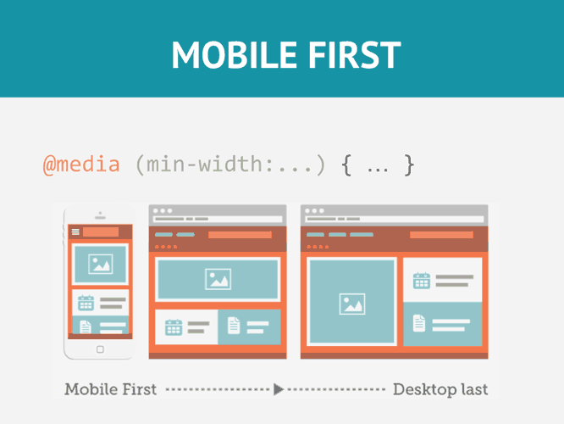
MEDIA
QUERIES
Código para trabajar en clase: https://github.com/jangeltr/CSS/tree/main/mediaQueries

Slide 18
Proyecto
Descripción del Proyecto Web:
Creación de un Sitio Web de Portafolio Personal
Objetivo del Proyecto:
Aplicar las habilidades básicas en HTML y CSS para diseñar y desarrollar un sitio web de portafolio personal. Este portafolio servirá como una plataforma para mostrar sus proyectos, habilidades y experiencia en el ámbito de la ingeniería en sistemas computacionales.
Ejemplo: https://jangeltr.dev

Slide 19
Proyecto
Herramientas a Utilizar:
- HTML: Para estructurar el contenido del sitio web.
- CSS: Para aplicar estilos visuales y de diseño al sitio web.
- Visual Studio Code (VSCode): Como editor de código para escribir y gestionar el código HTML y CSS.
- Git: Para el control de versiones del proyecto.
- GitHub: Para alojar el repositorio del proyecto y gestionar su entrega.
Ejemplo: https://jangeltr.dev

Slide 20
Especificaciones del Proyecto:
1. Estructura del Sitio:
- Inicio: Una breve introducción sobre el estudiante, incluyendo una foto y una descripción personal.
- Sobre mí: Detalles educativos, habilidades técnicas, y otras competencias.
- Proyectos: Una galería o lista de proyectos en los que el estudiante ha trabajado. Cada proyecto debe incluir una breve descripción, tecnologías utilizadas y enlaces a repositorios de código, si es aplicable.
- Contacto: Formulario de contacto o enlaces a perfiles de redes sociales y profesionales.
2. Requisitos de Diseño:
- El sitio debe ser visualmente atractivo.
- Debe ser responsivo, asegurando una buena visualización en dispositivos móviles y de escritorio.
- Utilizar únicamente HTML y CSS puro, sin frameworks de CSS o preprocesadores.
3. Control de Versiones y Entrega:
- Utilizar Git para el control de versiones.
- Publicar el código en un repositorio de GitHub para la entrega del proyecto.
- Utilizar las ramas de Git para gestionar diferentes características del desarrollo antes de fusionarlas con la rama principal.
Proyecto
Ejemplo: https://jangeltr.dev

Slide 21
Proyecto
Evaluación y Feedback:
- El sitio web será evaluado en función de su funcionalidad, diseño, cumplimiento de los requisitos y el uso adecuado de HTML y CSS.
- Los estudiantes recibirán feedback sobre la calidad del código, diseño y la implementación de las mejores prácticas.
Ejemplo: https://jangeltr.dev

Slide 22
TecNM – Tlajomulco
M.C. Jose Angel Torres Rangel
GRACIAS

